Slide 1
Лекция 1. Алгоритмы. Императивный подход

Slide 2
План
Содержательное понятие алгоритма
Императивный подход
Исполнитель (алгоритмов) и его система команд
Основные свойства алгоритмов
Формы представления алгоритмов
Абстракция данных
Структуры данных
Базовые управляющие структуры
Парадигма процедурного программирования

Slide 3
Содержательное понятие алгоритма
Алгоритм - это некоторое правило преобразования информации, применение которого к заданной (исходной) информации приводит к результату - новой информации.
Вход
Алгоритм
Выход

Slide 4
Понятие алгоритма
«Алгоритм — это всякая система вычислений, выполняемых по строго определённым правилам, которая после какого-либо числа шагов заведомо приводит к решению поставленной задачи.» (А. Колмогоров)
«Алгоритм — это точное предписание, определяющее вычислительный процесс, идущий от варьируемых исходных данных к искомому результату.» (А. Марков)
«Алгоритм — строго детерминированная последовательность действий, описывающая процесс преобразования объекта из начального состояния в конечное, записанная с помощью понятных исполнителю команд.» (Угринович Николай Дмитриевич)

Slide 5
Императивный подход
Императивный подход состоит в уточнении способа описания алгоритма как последовательности шагов, на каждом из которых выполняется одна из т.н. инструкций (команд, операторов).

Slide 6
Алгоритм
Алгоритм - это конечный набор инструкций по преобразованию информации (команд, операторов), выполнение которых приводит к результату. Каждая инструкция алгоритма содержит точное описание некоторого элементарного действия по преобразованию информации, а также (в явном или неявном виде) указание на инструкцию, которую необходимо выполнить следующей.
Вход
С₁
С₂
С_{k-1}
C_{k}
Выход

Slide 7
Пример 1. Алгоритм сложения дробей
Вход: A/B, C/D;
1. Вычислить Y = B*D; {Перейти к следующей команде}
2. Вычислить X1 = A*D; {Перейти к следующей команде}
3. Вычислить X2 = B*C; {Перейти к следующей команде}
4. Вычислить X = X1+X2; {Перейти к следующей команде}
5. Вычислить Z = НОД(X,Y); {Перейти к следующей команде}
6. Вычислить Е = X div Z; {Перейти к следующей команде}
7. Вычислить F = Y div Z; {Закончить работу}.
Выход: E/F

Slide 8
Исполнитель (алгоритмов) и его система команд.
Алгоритмы выполняет Исполнитель (Интерпретатор) - некоторое устройство, однозначно распознающее и точно выполняющее (интерпретирующее) каждую команду алгоритма.
Исполнитель алгоритма — это некоторая абстрактная или реальная (техническая, биологическая или биотехническая) система, способная выполнить действия, предписываемые алгоритмом.

Slide 9
Исполнителя хаpактеpизуют:
сpеда;
элементаpные действия;
cистема команд;
отказы.

Slide 10
Исполнитель операций целочисленной арифметики
сложение,
вычитание,
умножение,
вычисление неполного частного (div) и остатка (mod),
вычисление НОД и НОК
запоминание результатов и умение переходить к следующей команде.
X = НОД((A + B) div 100, (A * B - 7) mod 10)

Slide 11
Алгоритм деления отрезка пополам с помощью циркуля и линейки
Вход: Отрезок AB;
Построить окружность O1 с центром A и радиусом AB;
Построить окружность O2 с центром B и радиусом AB;
Найти точки С и D пересечения окружностей O1 и O2;
Построить отрезок CD;
Найти точку Е пересечения AB и CD.
Выход: Точка Е - середина отрезка AB.
В примере 2 Исполнитель обладает системой команд, с помощью которых можно решать геометрические задачи на построения с помощью циркуля и линейки.

Slide 12
Алгоритм решения приведенного квадратного уравнения x² + px + q = 0;
Вход: Коэффициенты p и q уравнения x² + px + q = 0;
Вычислить D = p² - 4q;
Если D < 0 то (ответить “Решений нет”; Перейти к 1);
Если D = 0 то (вычислить x = -p/2; Перейти к 1);
Вычислить x1 = (-p+√(D))/2;
Вычислить x2 = (-p-√(D))/2);
1:Закончить работу.
Выход “Решений нет” или корень x или корни x1, x2.

Slide 13
Алгоритм решения приведенного квадратного уравнения (объяснение)
выбирающие, условные команды или ветвления.
Если <условие> то (<последовательность команд>)
Команды перехода
Перейти к < N >

Slide 14
Основные свойства алгоритмов
Элементарность. Каждая команда из набора команд Исполнителя содержит указание выполнить некоторое элементарное (не детализируемое более подробно) действие, однозначно понимаемое и точно выполняемое Исполнителем.
Дискpетность (прерывность, раздельность) — алгоpитм должен пpедставлять пpоцесс pешения задачи как последовательное выполнение пpостых (или pанее опpеделенных) шагов (этапов).
Определенность. Исполнение алгоритма строго определено. Это означает, что на каждом шаге Исполнитель не только точно выполняет команду, но и однозначно определяет следующую исполняемую команду. Поэтому повторное выполнение алгоритма для одних и тех же исходных данных в точности повторяет первое его выполнение.

Slide 15
Основные свойства алгоритмов
Массовость. Алгоритмы, как правило, описывают ход решения не одной-единственной задачи, а целого класса однотипных задач.
Результативность. Исполнение любого алгоритма должно быть закончено через конечное число шагов (т.е. выполнение конечного числа команд) с некоторым результатом.
Количество шагов алгоритма, решающего некоторую задачу, заранее неизвестно и может быть очень большим, поэтому свойство результативности конкретного алгоритма часто приходится специально доказывать.

Slide 16
Элементарность. Каждая команда из набора команд Исполнителя содержит указание выполнить некоторое элементарное (не детализируемое более подробно) действие, однозначно понимаемое и точно выполняемое Исполнителем.
Пример
Алгоритм Евклида вычисления наибольшего общего делителя целых положительных чисел A и B: НОД(A, B).
Вход A, B;
Вычислить U = A;
Вычислить V = B;
Пока U <> V выполнять
Если U < V
то Вычислить V = V - U
иначе Вычислить U = U - V;
Вычислить D = U.
Выход: D - наибольший общий делитель A и B.

Slide 17
Формы представления алгоритмов:
словесная (запись на естественном языке);
графическая (изображения из графических символов);
псевдокоды (полуформализованные описания алгоритмов на условном алгоритмическом языке, включающие в себя как элементы языка программирования, так и фразы естественного языка, общепринятые математические обозначения и др.);
программная (тексты на языках программирования).

Slide 18
Абстракция данных
Примеры Исполнителей, рассмотренные выше, используют абстрактные представления о предметных областях, над которыми определяются алгоритмы.
Понятие Исполнителя является одной из основных абстракций, используемых для описания алгоритмов. Именно система команд Исполнителя и есть уточнение набора средств, с помощью которых строятся алгоритмы.

Slide 19
Абстракция данных
Разработчик конкретного прикладного алгоритма (программист)
либо проектирует его в терминах ранее определенного набора команд Исполнителя,
либо предварительно описывает (проектирует) систему команд Исполнителя, создавая тем самым понятийный аппарат и инструментарий предметной области Исполнителя, а затем использует его в описании прикладного алгоритма.
Проблема проектирования набора команд Исполнителя как описания свойств и методов соответствующей предметной области играет центральную роль в теории и практике алгоритмизации. Именно ей посвящены практически все научные исследования и учебные курсы по программированию.

Slide 20
Структуры данных
Совокупности данных, обрабатываемые алгоритмами, принято называть структурами данных (Исполнителя).
Структуры данных являются главными строительными блоками, из которых формируются алгоритмы.
Алгоритмические структуры данных должны
адекватно описывать ту предметную область, над которой определяется Исполнитель,
эффективно отображаться в универсальные структуры данных (например, в структуру компьютерной памяти).

Slide 21
Структура данных состоит из трех основных компонент:
Набор предметно-ориентированных операций для обработки специфических типов абстрактных объектов описываемой предметной области.
Структура памяти, в которой хранятся данные, описывающие абстрактные объекты.
Интерпретация (реализация) каждой из операций в терминах структуры памяти.
Первая компонента определения – набор операций над абстрактными объектами – называется абстрактным типом данных (АТД).
АТД определяет, что делает структура данных - какие операции она поддерживает, не раскрывая, как они выполняются.
Вторая и третья компоненты вместе образуют реализацию структуры данных.

Slide 22
Пример. АТД Планиметрия.
Примитивные типы объектов: точка, прямая, окружность.
Примитивные операции:
  Line: (точка, точка) → прямая
  l = Line(A, B) определяет прямую l, проходящую через точки A, B
  Circle: (точка, точка) → окружность
  o = Circle(A, B) определяет окружность о с центром в т. А, проходящую через т. В.
  CircleRad: (точка, точка, точка) → окружность
  o = CircleRad(A, B, C) определяет окружность о с центром в т. А, построенную раствором циркуля c ножками, установленными в B, C.
  IntersectLines(прямая, прямая) → точка
  A = Intersect(l, m) определяет точку пересечения прямых l и m
  IntersectCircles(окружность, окружность) → (точка, точка)
  (A, B) = IntersectCircles(o, p) определяет пару точек A, B пересечения окружностей o и p.
  IntersectLineCircle(прямая, окружность) → (точка, точка)
  (A, B) = IntersectLineCircle(l, o) определяет пару точек A, B пересечения прямой l и окружности o.

Slide 23
Пример. АТД Планиметрия.
Из примитивных типов объектов АТД Планиметрия можно теперь строить т.н. составные типы. Например тип треугольник можно определить как тройку точек (вершин)
Треугольник = (точка, точка, точка)
Из примитивных (основных) операций АТД можно определять производные операции. Например, операция
ParralelLine: (точка, прямая) → прямая, результатом которой является прямая, проходящая через данную точку и параллельная данной прямой.
Использование АТД приводит к применению модульного подхода к алгоритмизации (программированию), т.е. практике разбиения алгоритма на отдельные модули (библиотеки) с хорошо отработанным интерфейсом.

Slide 24
Команды управления.
Существуют команды, которые должны входить в систему команд любого Исполнителя, претендующего на универсальность в некоторой предметной области. Эти команды непосредственно не указывают на преобразования данных, а лишь на управление этими преобразованиями. Поэтому их называют командами управления.
В рамках рассматриваемого нами императивного подхода к описанию алгоритмов используют следующую классификацию команд управления: команды ветвлений, повторения, перехода.
Группы команд (операторов) должны быть точно определены как с точки зрения синтаксиса (формы записи), так и с точки зрения семантики (правил, определяющих выполнение (интерпретацию) оператора.

Slide 25
Команды управления.
Синтаксис
Алгоритмы должны быть определены точно и недвусмысленно, форма их записи (нотации) должна быть определена с математической точностью.
Синтаксические правила
Совокупность синтаксических правил описания алгоритмов определяет формально–языковую среду – алгоритмический язык.
Совокупность синтаксических правил, определяющих описание алгоритма, можно разбить на две группы:
правила описания данных;
правила описания операторов.
Семантика
Совокупность правил, определяющих выполнение алгоритма, можно также разбить на две группы:
правила интерпретации данных;
правила интерпретации операторов.

Slide 26
Алгоритм Евклида вычисления НОД двух натуральных чисел:
Алгоритм Evclid;
Начало
Вход(a,b);
u := a; v := b;
Пока u <> v выполнить
начало
w := u - v;
Если w > 0
то u := w
иначе v := -w;
конец;
Выход(u)
конец.

Slide 27
Приближенное (с заданной точностью Eps) решение уравнения f(x) = 0 методом деления отрезка пополам:
Алгоритм EquationSol;
Начало
Вход(a, b, Eps);
u := a; v := b;
Пока u - v >= Eps выполнить
начало
w := (u + v)/2;
Если f(u)*f(w) > 0
то u := w
иначе v := w;
конец;
Выход(u)
Конец.

Slide 28
Структура алгоритма:
Начало
< оператор - процедура ввода >;
< последовательность операторов (инициализация)>;
Пока <условие> выполнить
начало
<оператор>;
Если <условие>
то < оператор >
иначе < оператор > ;
конец;
< оператор - процедура вывода >
Конец.

Slide 29
Структура алгоритма на языке блок схем:
Ввод
Инициализация
Условие
Оператор
Условие
Оператор
Оператор

Slide 30
Базовые управляющие структуры:
Основным достижением в теории программирования 60-х годов явилось осознание и теоретическое осмысление того факта, что существуют несколько основных структур управления, оперирование которыми приводит к созданию сколь угодно сложных по управлению алгоритмов

Slide 31
К основным структурам управления относятся:
последовательное
выполнение
ветвление
повторение
фрагмент 1
фрагмент 2
True
условие
Оператор 1
Оператор 2
Условие
True
Оператор

Slide 32

Базовая структура "следование". Образуется последовательностью действий, следующих одно за другим:
Школьный алгоритмический язык | Язык блок-схем
действие 1 действие 2 . . . . . . . . . действие n

Slide 33
Базовая структура "ветвление"
Обеспечивает в зависимости от результата проверки условия (да или нет) выбор одного из альтернативных путей работы алгоритма. Каждый из путей ведет к общему выходу, так что работа алгоритма будет продолжаться независимо от того, какой путь будет выбран.
Структура ветвление существует в четырех основных вариантах:
если—то;
если—то—иначе;
выбор;
выбор—иначе.

Slide 34
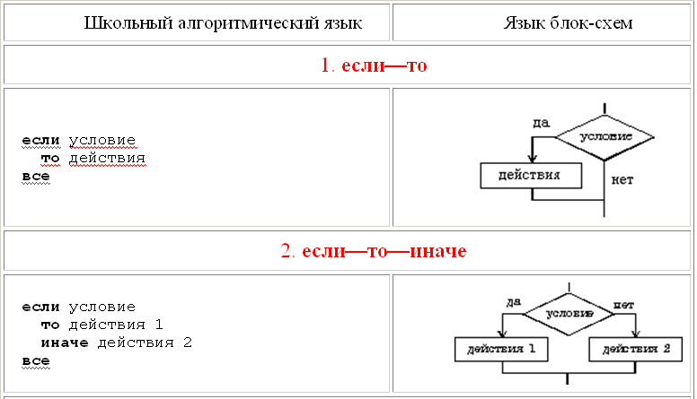

Slide 35
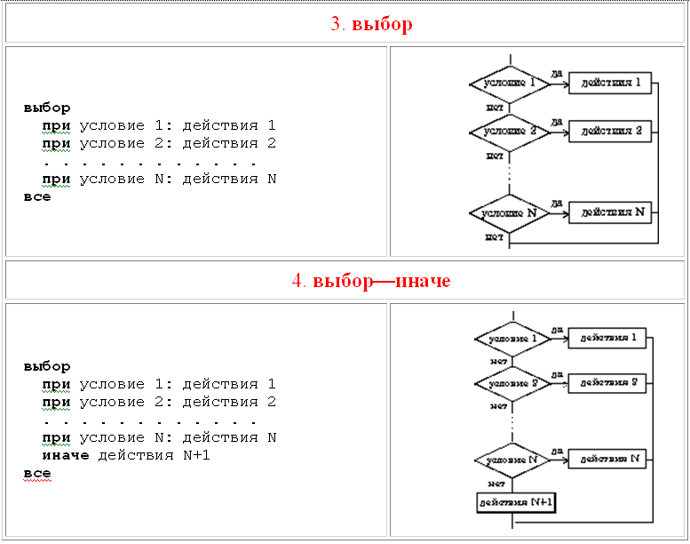

Slide 36
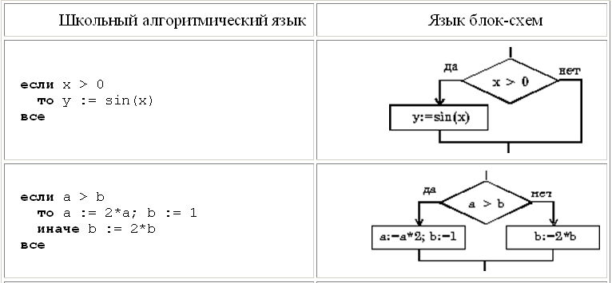
Примеры структуры ветвление

Slide 37
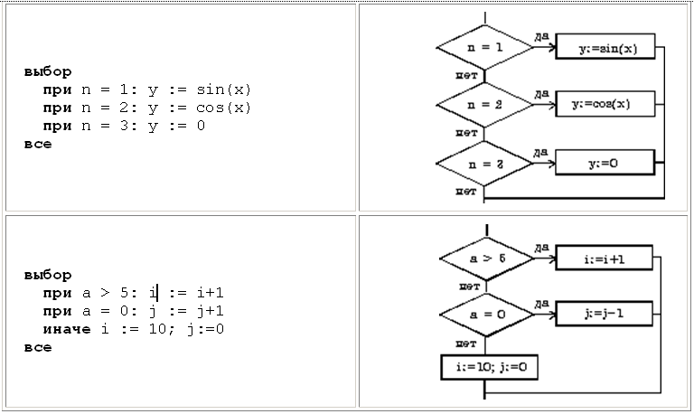
Примеры структуры ветвление

Slide 38
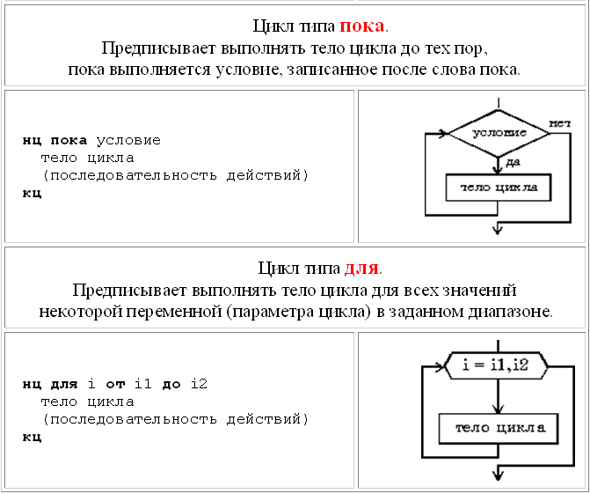
Базовая структура "цикл" обеспечивает многократное выполнение некоторой совокупности действий, которая называется телом цикла.

Slide 39
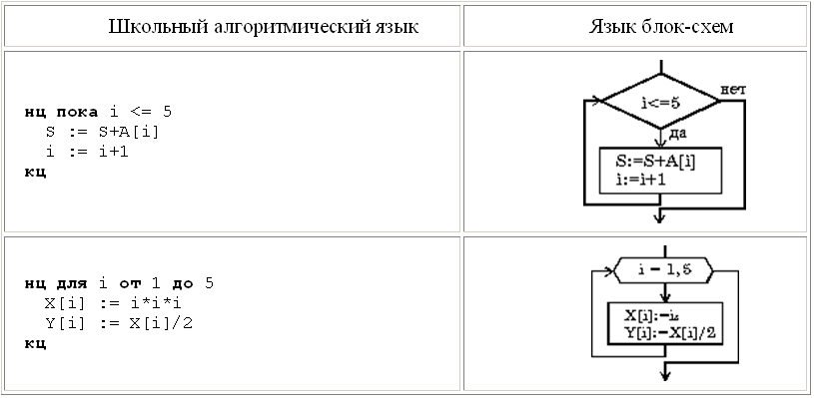
Примеры структуры цикл

Slide 40
Описание алгоритмов в терминах структур данных и структур управления называют структурным программированием.
Особую роль в структурном программировании играют процедуры и функции - основные семантические единицы проектируемого алгоритма, содержащие описания отдельных подзадач, имеющих самостоятельное значение. Процедуры содержат описания интерпретаций (реализаций) АТД. Структурный подход называют также процедурным программированием.
Программирование управления – описание управления алгоритма - осуществляется комбинированием основных управляющих структур.

Slide 41
Основной результат
Условие
Оператор
Условие
Оператор
Структура управление любого алгоритма может быть реализована в виде комбинации основных управляющих структур.
Оператор перехода Перейти_к_<N> оператор Goto не включен ни в список основных, ни дополнительных управляющих операторов. Поэтому структурное программирование иногда называют программированием без Goto.

Slide 42
Семантика операторов управления
Ключевым аспектом семантического определения операторов управления является понятие условия.
Как правило, в алгоритмических системах условия определяются в терминах АТД - т.н. логического типа. Логический тип имеет два значения – F и T, также функционально полный набор логических операций
(and, or, xor, not, …)
со стандартными интерпретациями алгебры высказываний (т.н. таблицы истинности логических связок).

Slide 43
Семантика операторов управления
Каждый предметно-ориентированный АТД имеет, как правило, несколько операций логического типа. Например, АТД «натуральные числа» должен содержать операции логического типа
(<, <=, >, >=, =, <>).
Семантика оператора
Если U то P иначе Q
U = T → Если U то P иначе Q =df= P
U = F → Если U то P иначе Q =df= Q

Slide 44
Семантика операторов управления
Важную роль в семантическом описании управляющих операторов играет понятие неопределенности. Неопределенность возникает как следствие того, что некоторые операции АТД вообще говоря, частично определены. Так, операция A/B не определена при B = 0.
Еще один источник неопределенности – бесконечно повторяющиеся циклы.
Оператор Пока T выполнять P не определен, причем эта неопределенность не может быть раскрыта
Не существует конструктивного способа (алгоритма), который по описанию цикла распознавал бы, завершится ли этот цикл, или нет.

Slide 45
Семантика операторов управления
Полные семантические описания управляющих обязаны содержать правила учета неопределенностей.
Для обозначения неопределенности введем специальный символ ⊥. Тогда семантика оператора
Если U то P иначе Q дополняется равенством
U = ⊥ → Если U то P иначе Q =df= ⊥

Slide 46
Парадигма процедурного программирования
Основная идея, методология (парадигма) обсуждаемого подхода к определению алгоритма может быть выражена «формулой» Н.Вирта:
АТД + Структуры управления = Алгоритмы
Алгоритмы + структуры данных = программы

Slide 47
Спасибо за внимание!

